Slide 1
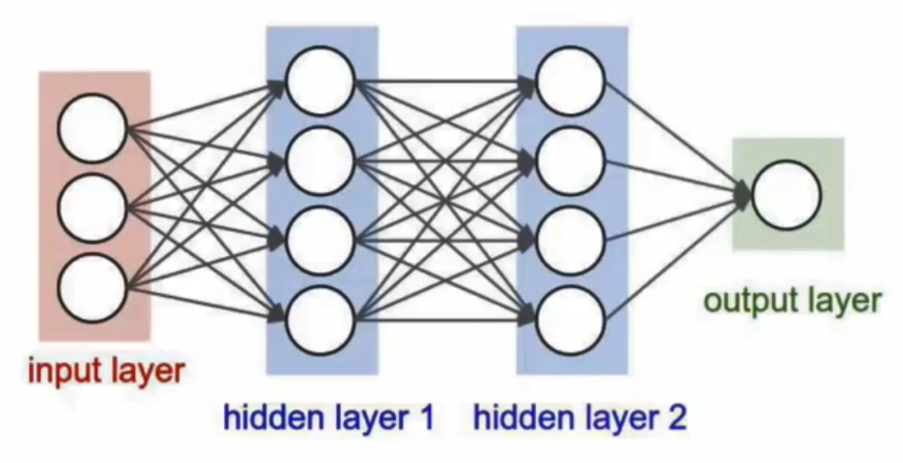

Slide 2
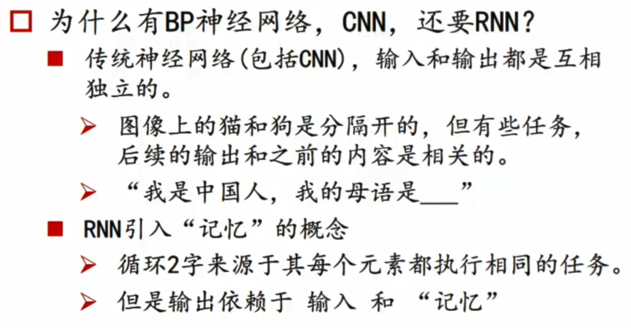
有些任务用人工神经网络、CNN解决不了
自然语言处理任务中，输入和输出之间不独立
变更的只是输入或者memory
做预测不只依赖于input，
还依赖于之前的一部分信息，会把它存在memory

Slide 3
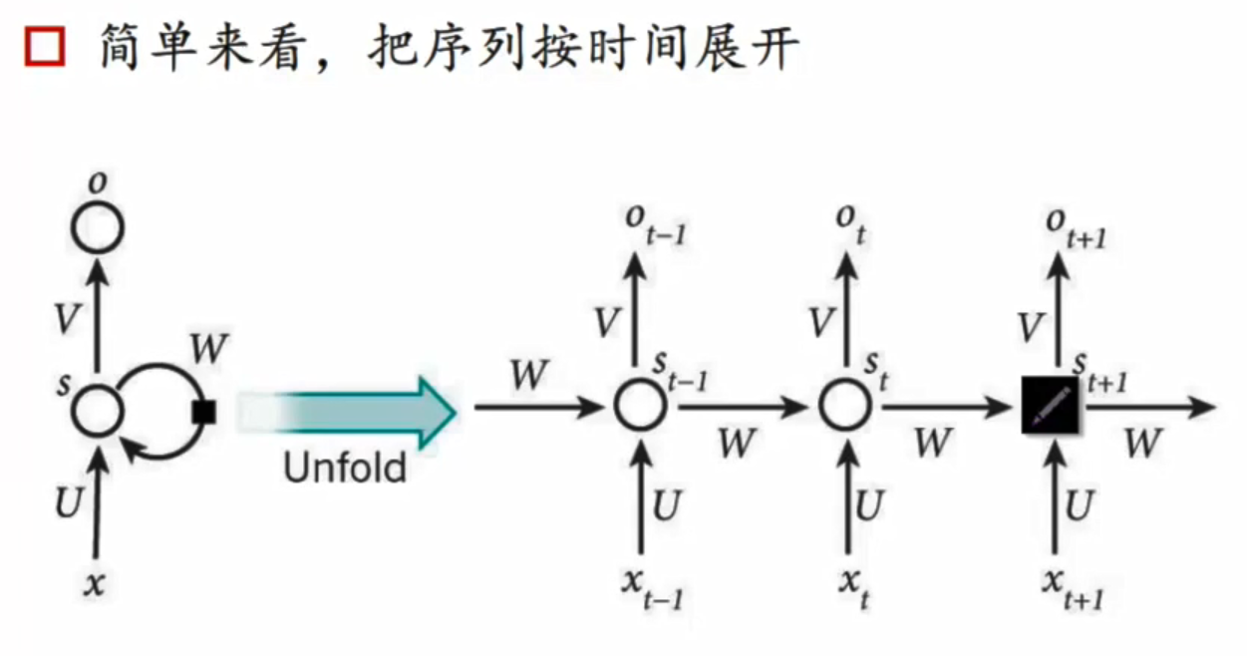
RNN的结构
为了体现RNN的循环性，可以将多层fold起来，
每个部分看做一个cell，处理过程一模一样，

Slide 4
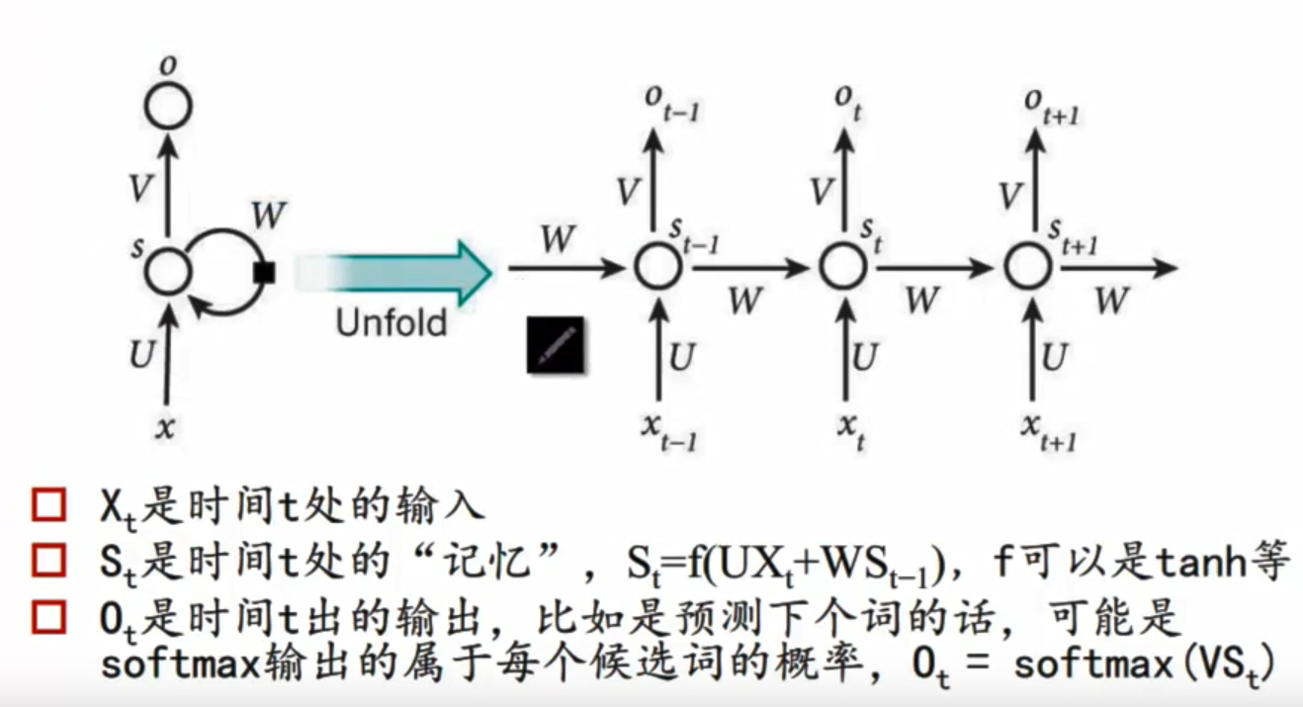
背景：要完成一个任务(Language model)：一句话知道出现的若干个词情况下，出现下一个词会出现什么。
（有一个序列，在这个序列前n个element知道情况下去推断下一个element）
是
中国
人
序列在当前step的输入
我
是
中国
人
Notes:
记忆是怎么来的：五年级的知识：把五年级学到知识和四年级以前的知识做一个组合得到
（人工神经网络感知器：给每个输入一个权重做组合）
神经网络最擅长做的用权重做组合：五年级的知识、四年级和以前的记忆，分布乘两个权重矩阵去组合不同的信息
f 信息的过滤 加一个非线性的变化 五年级学了更高级的方法，一年级的方法可以忘了
六年学完了要参加小升初考试，直接用S6去参加考试，不需要x6
预测下一个词的时候：用softmax去预测是这本字典4W个词中的哪一个。 V矩阵做权重
线性分类器模型最后输出层包含了n个输出值。
Softmax的输出表征了不同类别之间的相对概率。Softmax 将连续数值转化成相对概率。

Slide 5
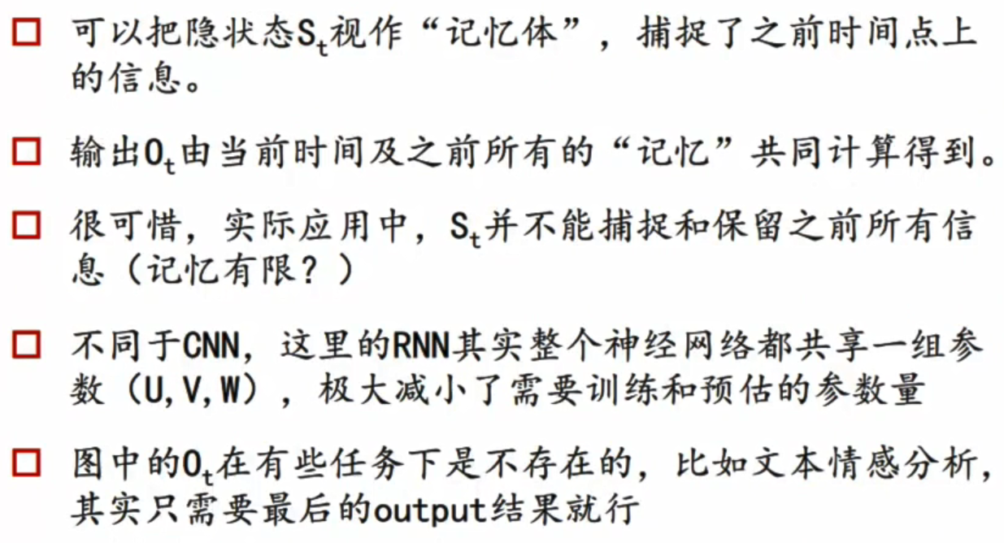
矩阵St维度 容量有限，
文本分类，在当前任何部分都可以做总结，输出结果，但是不一定准确。任务是需要看完整个文本给出一个结果。

Slide 6
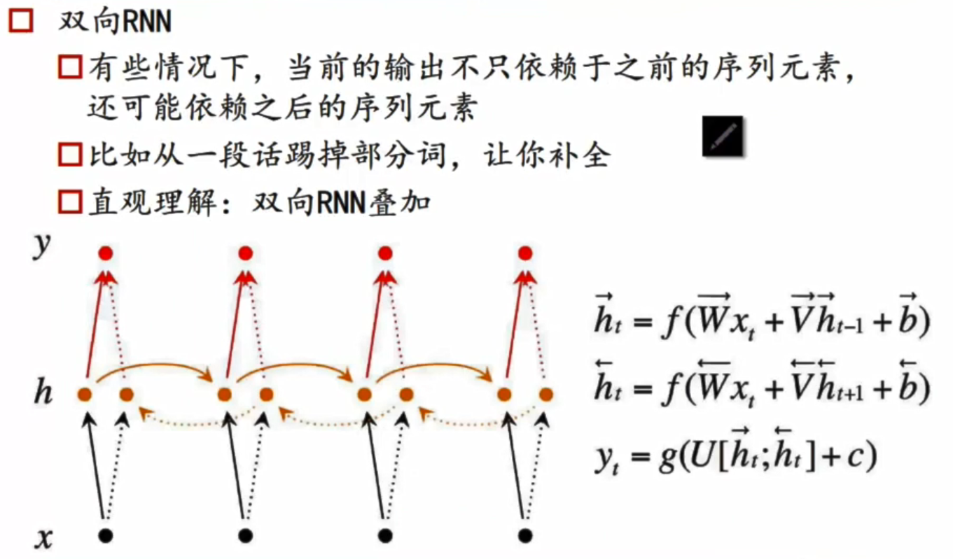
不一样的W和V让它捕捉更多信息
两个memory做拼接

Slide 7
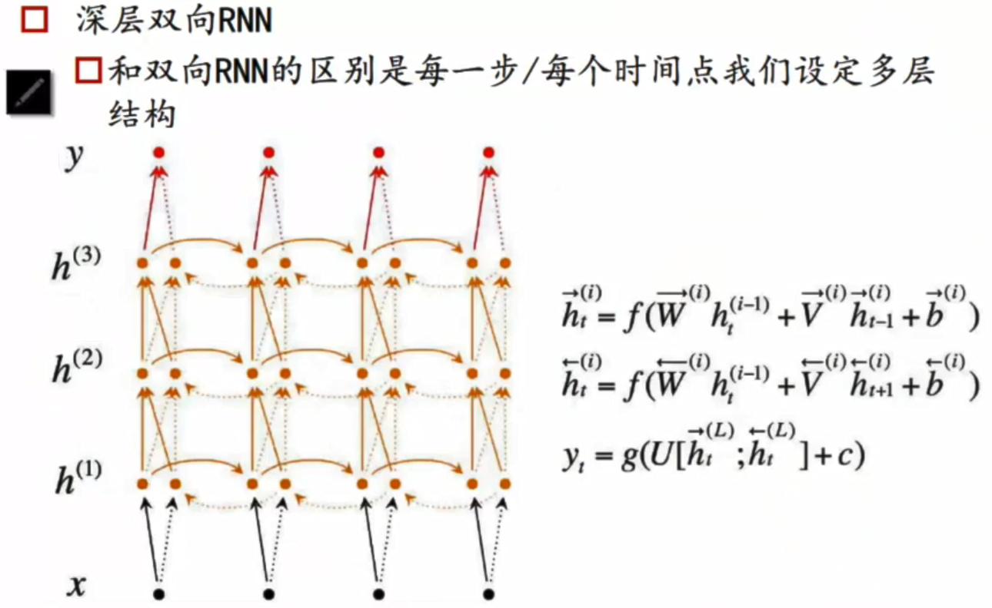
Deep：五年级的知识变难了，一周内掌握不了 → 多思考一下
做完三轮复习的知识解这道题
同一章前一轮复习 同一轮复习前一章
T-1 T T+1 T+2
数列 三角函数 解析几何 排列组合

Slide 8
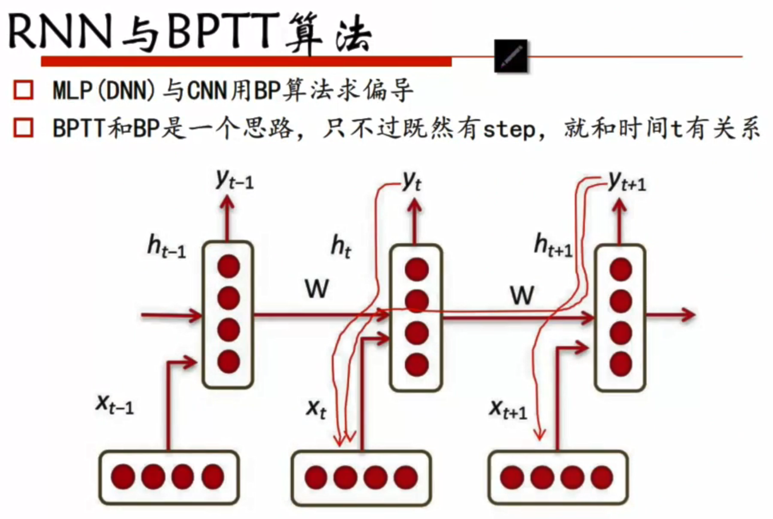
BPTT(BackPropagation Through Time) 基于时间的反向传播（调参）

Slide 9
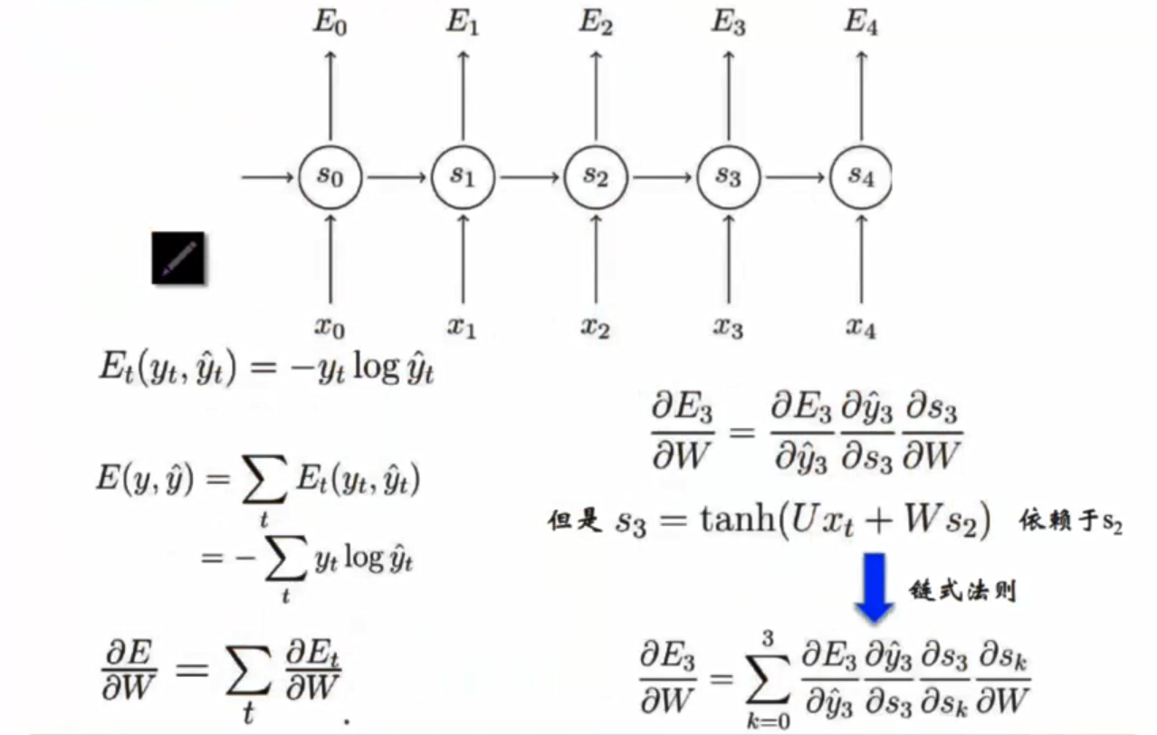
我们的目标是计算误差关于参数U、V和W的梯度，然后使用梯度下降法学习出好的参数。
Softmax的分类器 预测4W个词中的哪一个
梯度下降，使loss值最小 要求我们去求lossfunction对于W的偏导
交叉熵损失 cross entropy loss
每一个时间点都有一个输出 每个输出都可以去计算loss
求偏导的过程在这一层完成不了，必须用BPTT，不能用BP
完成整个句子预测：沿着时间轴把每个位置的 loss加在一起
BPTT：沿着时间轴往前追溯
Notes:
预测结果导致的损失
记忆状态导致的预测结果
之前记忆和W权重的组合导致当前时刻所有记忆

Slide 10
Softmax的分类器 预测4W个词中的哪一个
预测出来的词
交叉熵损失 cross entropy loss
t时刻上正确的词

Slide 11
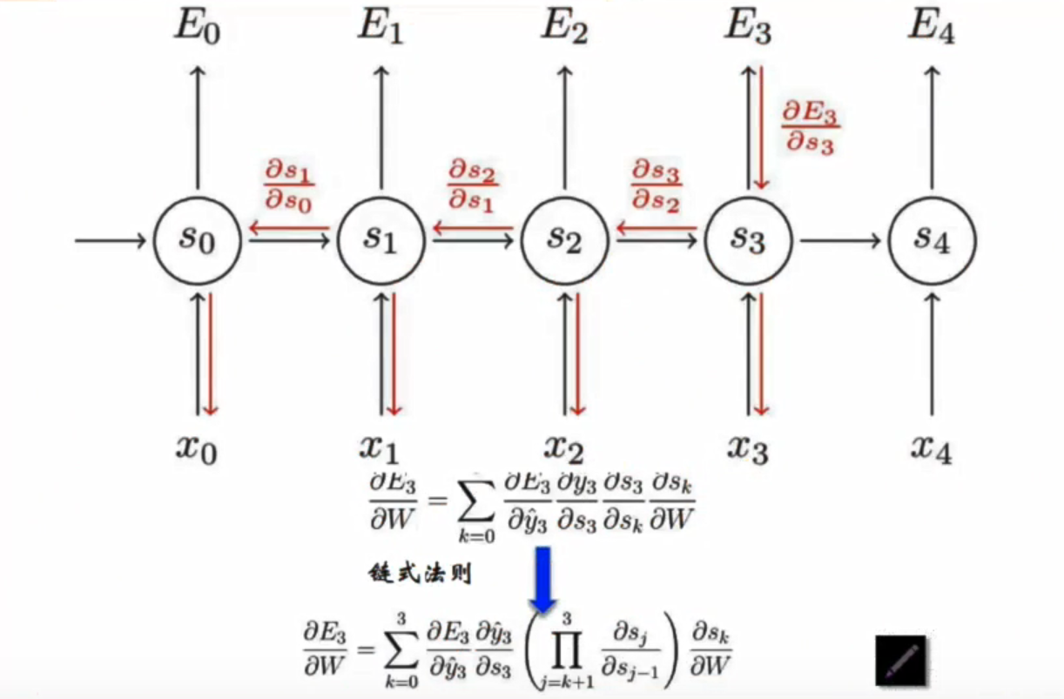

Slide 12
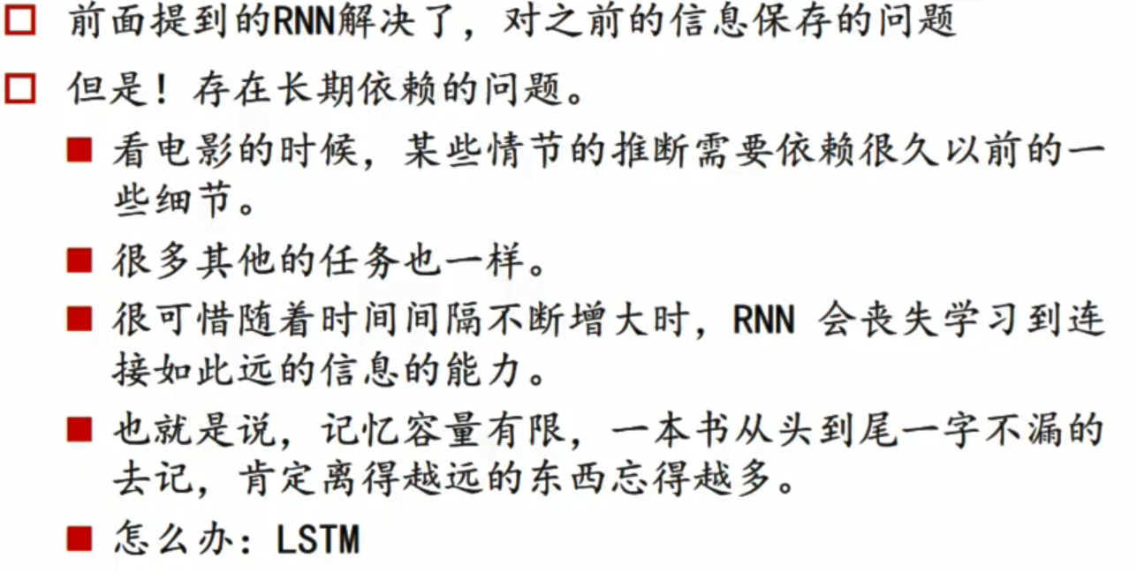
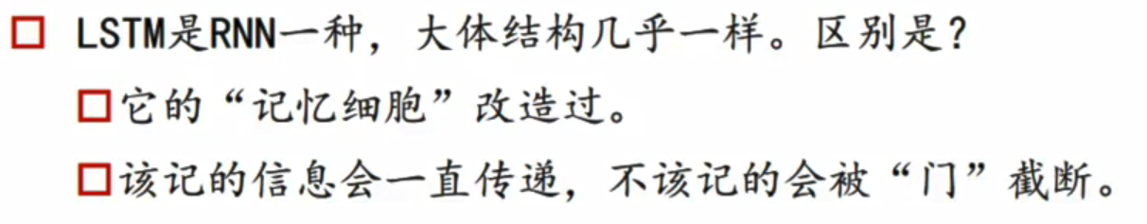

Slide 13
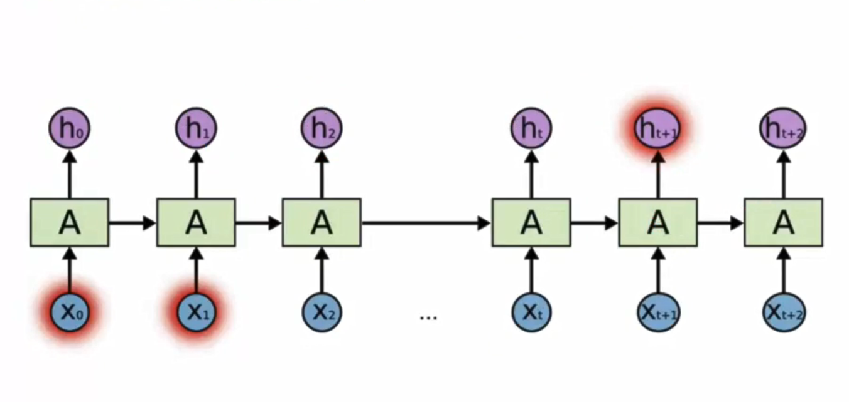
RNN可以被训练来，通过前面的单词来预测接下来的单词。
实际上，相关信息和需要该信息的位置之间的距离可能非常的远。
不幸的是，随着距离的增大，RNN对于如何将这样的信息连接起来无能为力。

Slide 14
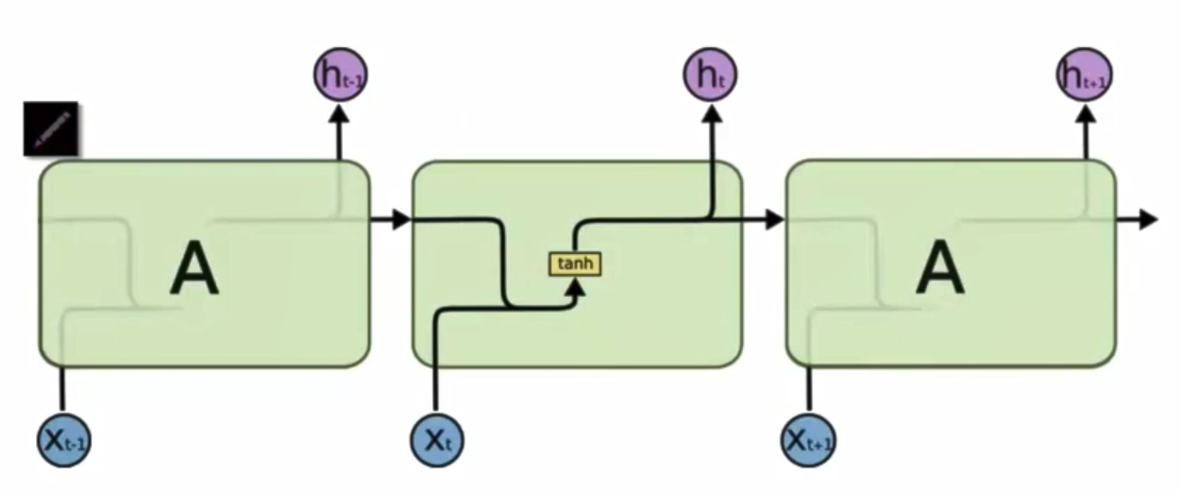

Slide 15
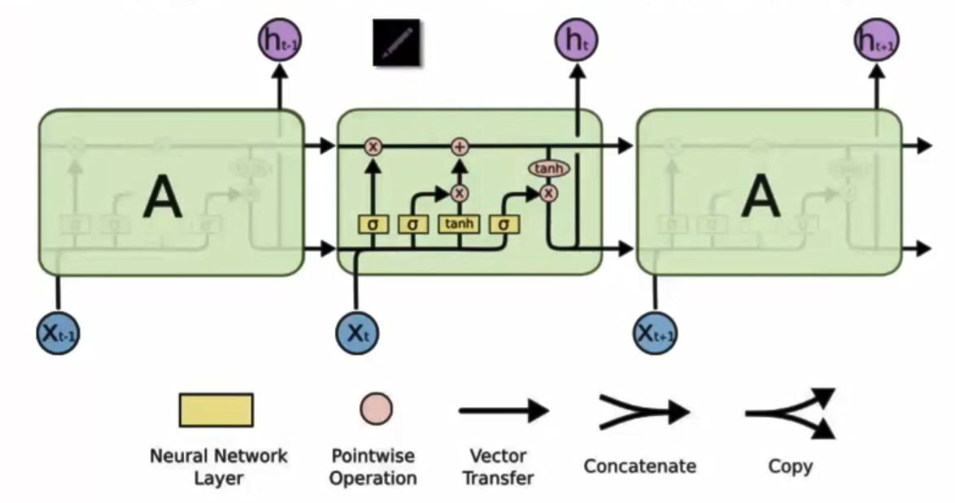
非线性处理模块
逐点运算
信息传播方向
信息拼接
信息复制

Slide 16
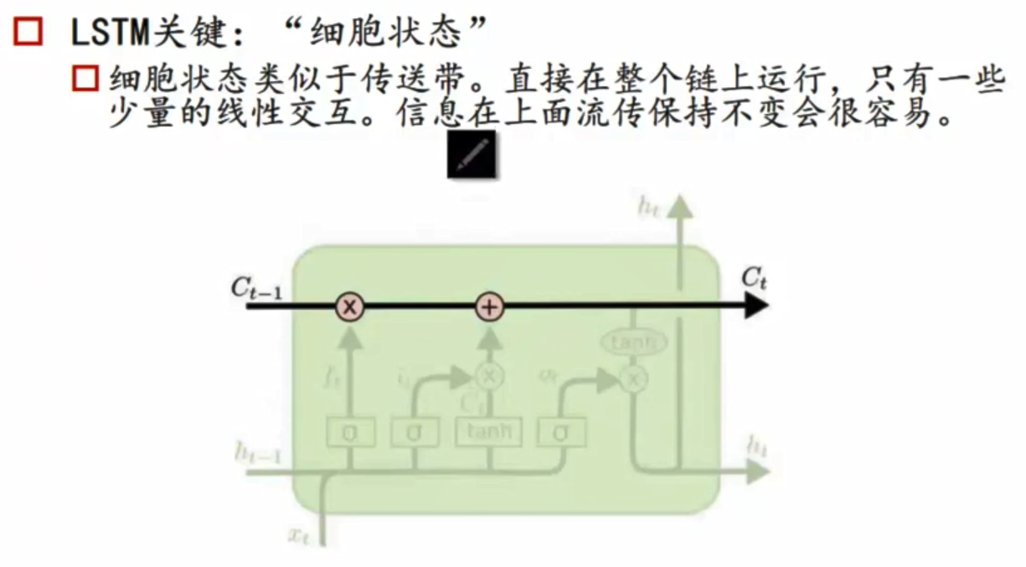
Cell State
T-1时刻的记忆到现在的记忆 在传送带上往前传 发生信息的交互 可以取东西 也可以放东西上去

Slide 17
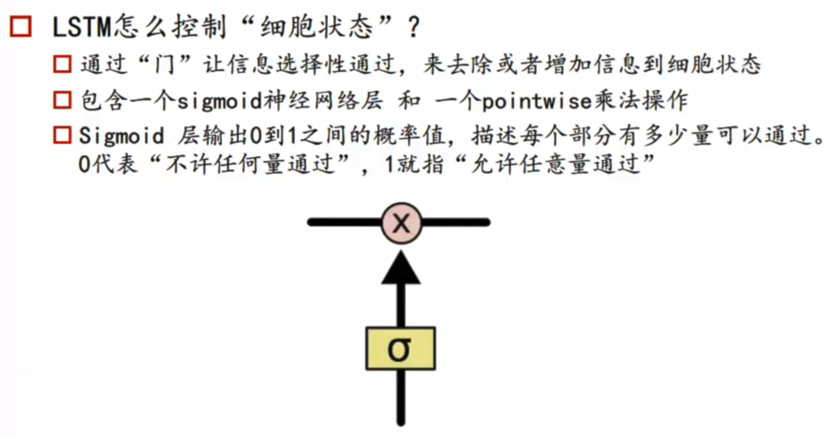
做记忆的变更：要把这部分记忆存下去

Slide 18
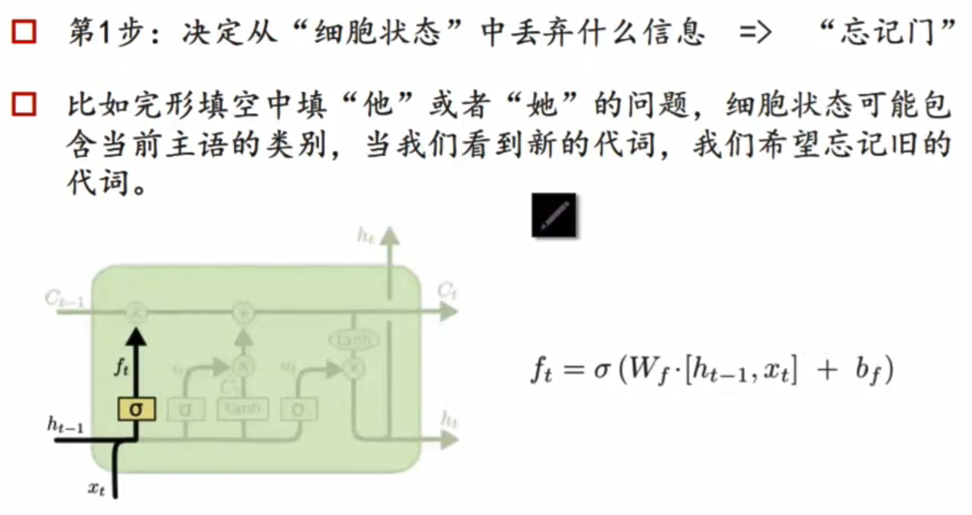
LSTM的几个关键“门”与操作
上一个时刻的输出
以多大概率去丢掉信息
现在的输入

Slide 19
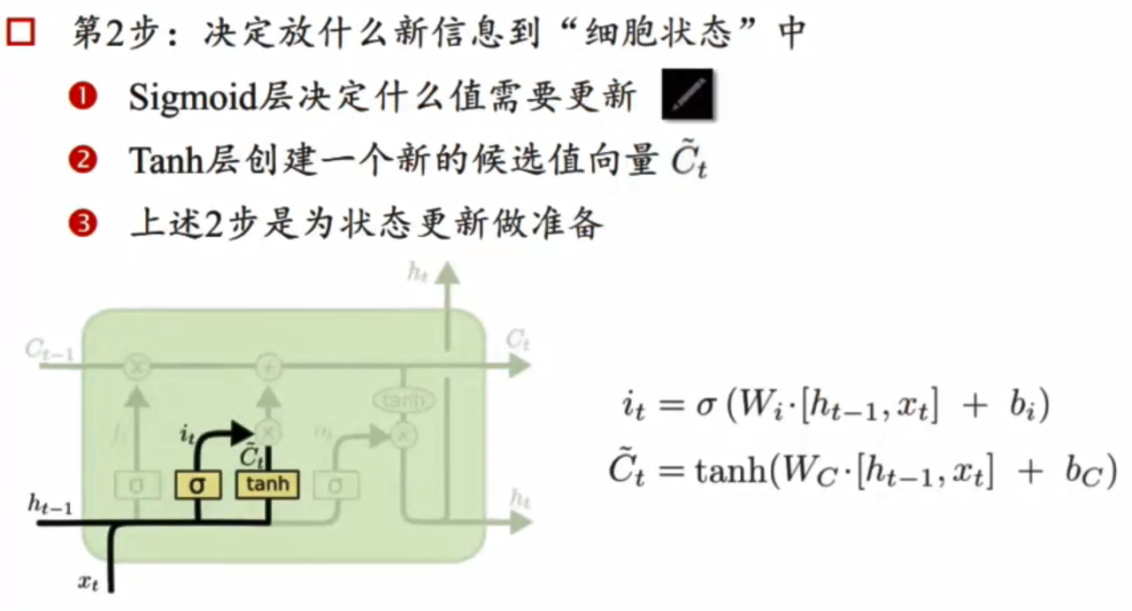
LSTM的几个关键“门”与操作
(产生一个概率值，以多少值去更新信息) 用it对Ct做过滤，哪一部分知识能够补充到我之前的知识体系中
Ct:六年级这一年学到了什么

Slide 20
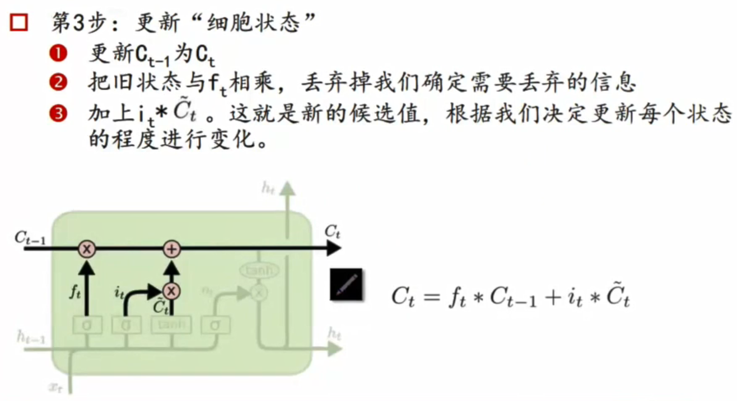
LSTM的几个关键“门”与操作
通过率 旧的记忆
筛选器 新的知识

Slide 21
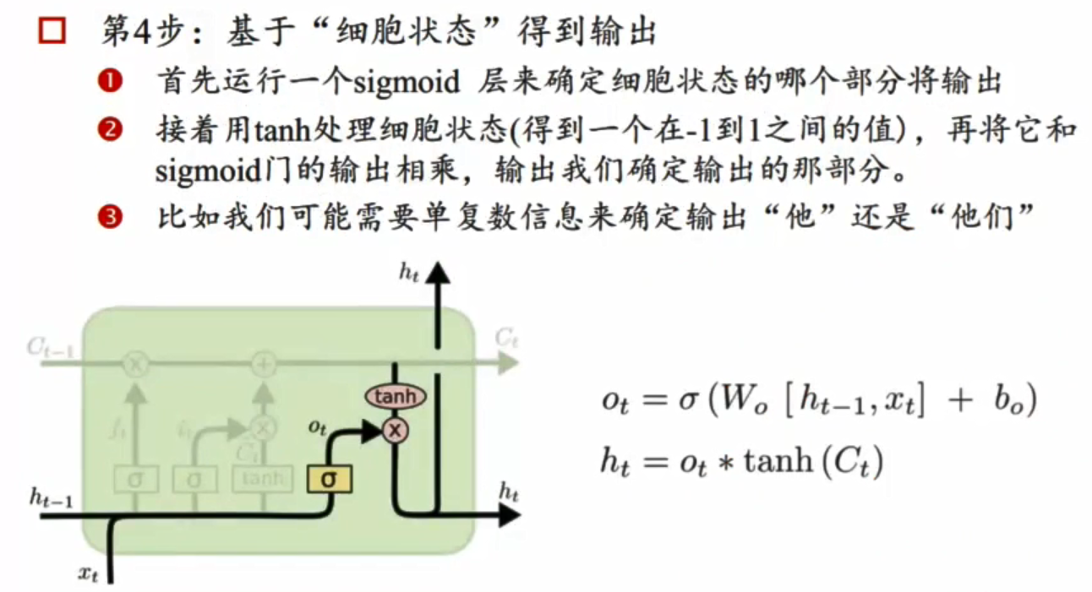
LSTM的几个关键“门”与操作
从前六年的知识中筛出来解决当前题目的知识
P(0,1)
小学全六年知识
解决完了给出答案

Slide 22
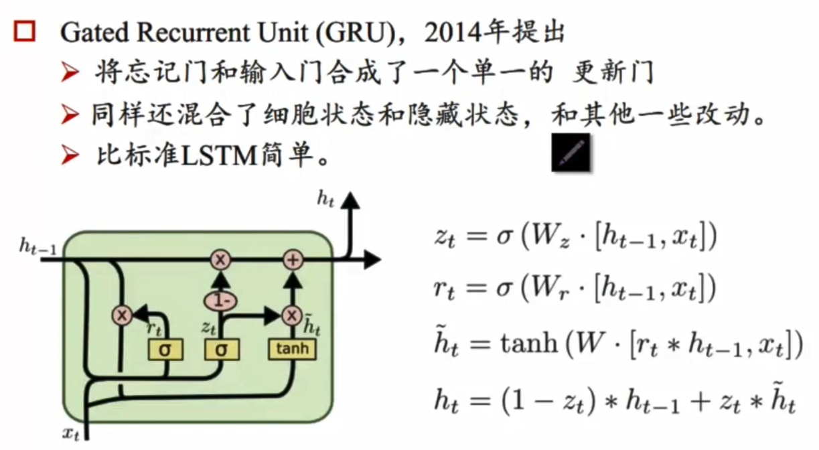
LSTM的变种：GRU只有两个门，分别为更新门和重置门，即图中的zt和rt
更新门用于控制前一时刻的状态信息被带入到当前状态中的程度，更新门的值越大说明前一时刻的状态信息带入越少。重置门用于控制忽略前一时刻的状态信息的程度，重置门的值越小说明忽略得越多。
h’主要包含了当前输入的x^{t} 数据。把h' 添加到当前的隐藏状态，相当于“记忆了当前时刻的状态”，类似于LSTM的选择记忆阶段。
ht：忘记传递下来的ht-1中的某些维度信息，并加入当前节点输入的某些维度信息
更新记忆

Slide 23
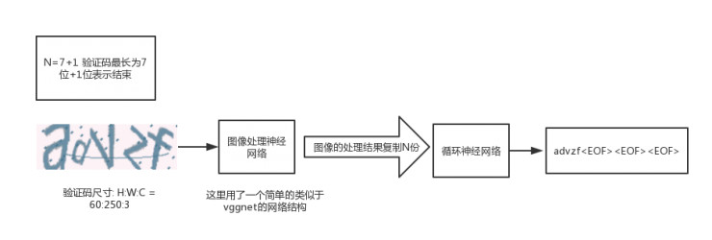
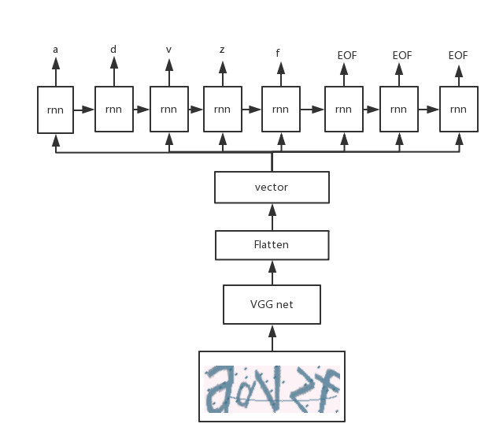
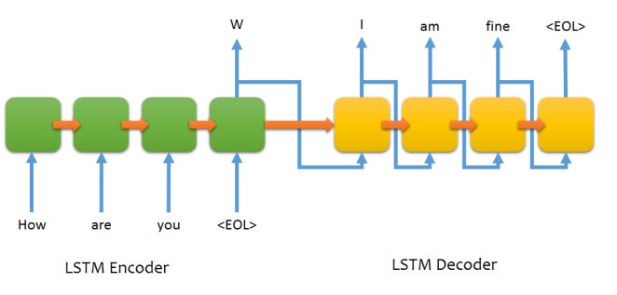
LSTM识别验证码
encoder是Image, decoder是验证码序列。这里把decoder部分的输入用encoder（image）的最后一层复制N份作为decoder部分的每个cell的输入。

